Slide 1
GX Plugins
GX 사업본부를 위한 AI 플러그인
개발자에게는 oh-my-gx, PM에게는 gx-pm
데이터플랫폼 구본승 | 스픽스데이 18회

Slide 2
AI 개발트렌드의 진화
2024
프롬프트 엔지니어링
2025
에이전트 엔지니어링
2026
하네스 엔지니어링
→
→

Slide 3
왜 '하네스'
라고 부를까?
말에 씌워서
힘을 원하는 방향으로
쓰게 해주는 것
Harness = 마구(馬具)
AI도 마찬가지.
방향을 잡아줘야 한다.

Slide 4
서울에서 부산까지
드넓은 평지
수조 개의 경로
어디로 갈지 모름
헤매고, 돌아가고
길을 닦은 도로
정해진 경로
안전하고 빠르게 도달
= 하네스 엔지니어링
→

Slide 5
oh-my-gx
하네스를 패키징하여 누구나 쓸 수 있게 한 것이 플러그인
GX 사업본부 개발자를 위한 Claude Code 개발 플러그인, oh-my-gx
PRD → 설계 → 구현 → 리뷰 → PR까지
에이전트 팀이 처리합니다

Slide 6
AI 코딩, 이런 경험 없으세요?
컨텍스트 유실
대화가 길어지면
앞에서 한 말을 까먹는다
수동 반복
커밋 → PR → 리뷰 요청,
매번 같은 루틴
품질 편차
같은 요청인데
결과가 매번 다르다
개발자가 AI를 '도구'로 쓰는 한, 이 루틴에서 벗어날 수 없음

Slide 7
oh-my-gx 도입 후 변화
항목
Before
After
개발 시작
매번 처음부터 설명
→
context에서 즉시 로드
커밋/PR
수동 작성
→
자연어 한 줄로 자동
코드 리뷰
사람이 전부
→
QA+보안 에이전트 선행
도메인 지식
대화마다 유실
→
context/에 축적·환류
적용 범위
특정 스택 전용
→
어떤 언어·프레임워크든

Slide 8
oh-my-gx의 7개 스킬
개발 사이클
gx-dev
6 Phase 오케스트레이터 PRD→설계→구현→리뷰→PR
gx-commit
브랜치 타입 파싱 한국어 메시지 + 민감파일 감지
gx-pull-request
커밋 히스토리 분석 PR 자동 생성
도메인 & 분석
gx-context
프로젝트의 캐시된 두뇌 5가지 모드
gx-lens
코드→비즈니스 정책 보고서 (읽기 전용)
gx-research
웹 검색 + 교차 검증 리서치
교정
gx-humanizer
40+ AI 글쓰기 패턴 감지/교정

Slide 9
/gx-context — 프로젝트의 캐시된 두뇌 만들기
매번 소스 풀스캔? → context에서 먼저 꺼낸다
/sef-dev 파이프라인이 불필요한 토큰 소모 없이, 더욱 똑똑하게 개발 가능
❌ 매번 DB 풀스캔
소스코드 전체 분석 → 느리고 토큰 낭비
context/쾌적성분석/
├── README.md ← 도메인 한 장 요약
├── glossary.md ← 용어 사전
├── architecture.md ← 서비스 연결 구조
├── PROJECTS.md ← 연결된 레포 목록
└── status.md ← 기능별 구현 현황 ⬜/✅
↓
✅ Redis 캐시 (context)
도메인 지식 즉시 로드 → 타겟팅 탐색
"context가 있으면 에이전트가 첫 요청부터 3년차처럼 일한다"
5가지 모드 — Q&A 생성 / 문서 기반 / 코드베이스 스캔 / 갱신 / git 동기화

Slide 10
/gx-dev — 6단계 자동 개발 파이프라인.. 근데 경량을 곁들인
1
setup
환경 준비
2
requirements
PRD 작성
3
design
기술 설계
4
implement
코드 구현
5
review
리뷰 검증
6
complete
커밋+PR
→
→
→
→
→
NORMAL
전체 사이클
PRD → 설계 → 구현 → 리뷰 → PR
HOTFIX
"긴급 수정해줘"
설계/리뷰 생략 → 바로 수정
IMPLEMENT
"구현만 해줘"
바로 코딩 → 빠른 결과
특정 Phase만 실행 가능 — "PRD만", "설계만", "리뷰만"

Slide 11
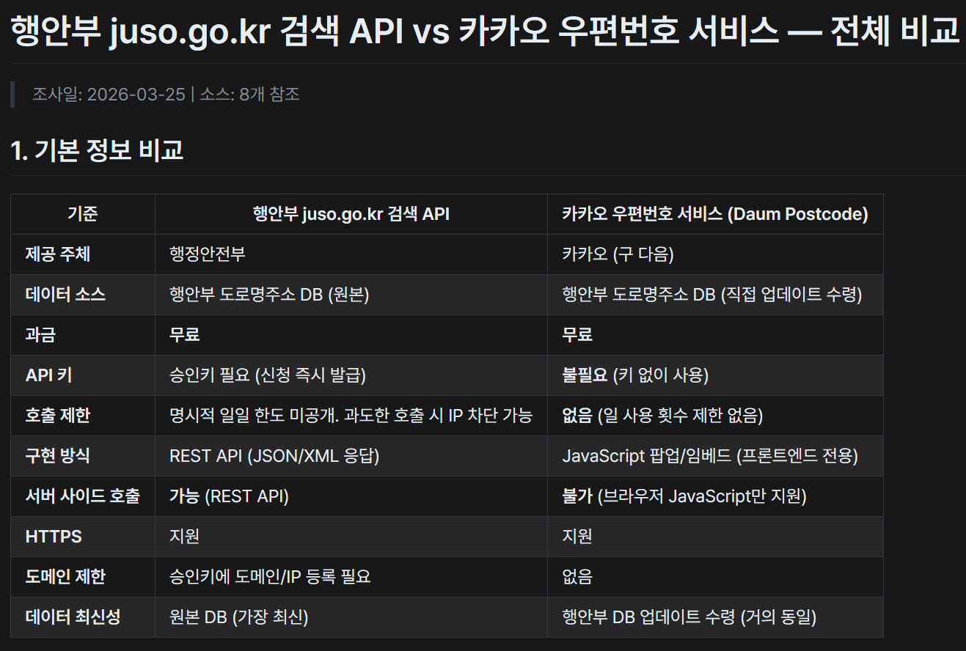
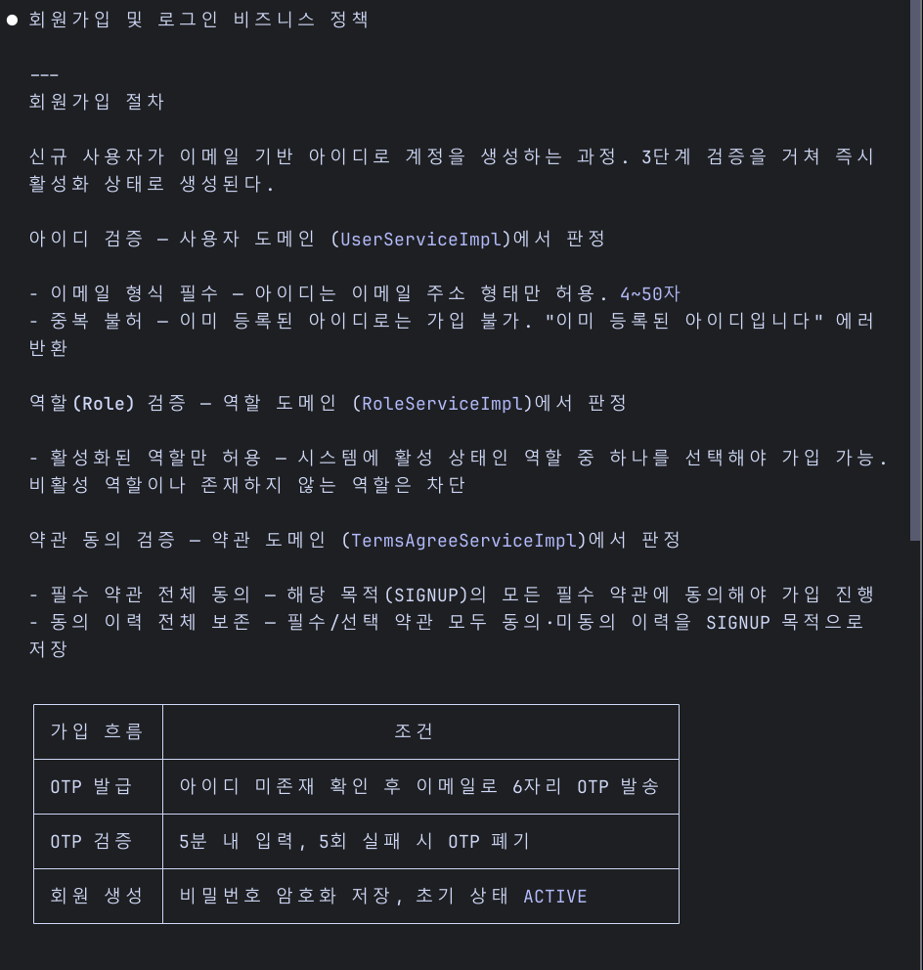
개발 외에도 — 분석 · 리서치 · 교정
/gx-research
웹 검색 + 문서 교차 검증 출처가 명확한 리서치 보고서 비교표·요약·상세 3가지 형식
“/gx-research 행안부 검색 API와 카카오 우편번호 서비스 비교해줘."
/gx-lens
현행 코드에서 비즈니스 정책 탐지 변경 시 영향 범위 자동 분석 PO/PD가 읽을 수 있는 보고서
“/gx-lens 로그인 및 회원가입 비즈니스 정책 제시＂
/gx-humanizer
AI가 쓴 티를 자동 감지 (40+ 패턴) 기술문서·블로그·마케팅 유형별 교정
“/gx-humanizer 이 문서 AI 티 제거해주고, ~습니다 말투로 교정해줘.“ " 오늘날 클라우드 네이티브 기술은 현대 소프트웨어 개발에 있어서 혁신적인 변화를 가져오고 있습니다. 이를 통해 개발자들은 효율적으로 애플리케이션을 구축할 수 있으며, 체계적인 배포 파이프라인을 활용하여 탁월한 성과를 달성할 수 있습니다. "
감지: P1 6건 P2 2건
· K1 과장수식어 "혁신적인", “탁월한” 등
· K16 "구축" → "만들", "활용하여" → 삭제, "탁월한 성과를 달성" → "한결 수월해졌습니다" (K2, K16)
교정 후
"클라우드 네이티브 기술 덕분에 소프트웨어 개발 방식이 많이 달라졌습니다. 개발자들이 애플리케이션을 더 빠르게 만들 수 있고, 배포 과정도 한결 수월해졌습니다. "

Slide 12
어떤 프로젝트든 적용 가능
Java Spring Boot Node.js
웹 백엔드
oh-my-gx는 특정 스택에 종속되지 않습니다.
프로젝트의 빌드 시스템을 감지하고,
CLAUDE.md의 컨벤션을 읽어
해당 프로젝트 방식에 맞게 동작합니다.
Vue Nuxt React TypeScript
웹 프론트엔드
Electron TypeScript
데스크톱 앱
Flutter Dart
모바일 앱
프로젝트 루트에 CLAUDE.md 하나면 끝 — 빌더 스킬이나 별도 설정 불필요

Slide 13
oh-my-gx 시작하는 법
Step 1
플러그인 설치
마켓플레이스 또는 plugin add
Step 2
/gx-context
도메인 지식 구조화 · 에이전트의 캐시된 두뇌
Step 3
/gx-lens, /gx-research
현행 코드 정책 파악 · 외부 규정·기술 근거 확보
Step 4
/gx-dev
PRD→설계→구현→리뷰→PR · 자동 파이프라인 실행
"설문조사 기능 개발해줘" · "회원 API 핫픽스" · "결재 화면 구현만" · "커밋하고 PR 올려"

Slide 14
한편, PM은...
산출물 지옥
요구사항정의서, 화면목록표, 프로그램정의서, 테이블정의서, 테스트계획서...
수십 개의 문서를 소스코드를 보며 수작업
ID 추적 붕괴
요구사항 → 화면 → 프로그램 → 테스트 ID가 서로 안 맞음
감리 때 추적성 부족으로 지적
양식 맞추기
AI에게 어찌저찌 요청하여
내용을 뽑아낸 후 엑셀 양식 컬럼에 맞춰 복붙하는데 반나절
개발 자동화만으로는 부족합니다 — PM의 문서 작업도 자동화가 필요합니다

Slide 15
gx-pm
GX 사업본부 문서 작업을 위한 Claude Code 플러그인
산출물 이름이 명령어인 직관적인 사용성
RFP → 요구사항 → 화면목록 → 프로그램 → 테이블 → 테스트 → 추적 → 감리까지
10개 커맨드
산출물 이름 = 커맨드
17개 내부 스킬
분석·설계·테스트·의사결정
ID 추적 체인
끊기면 즉시 감지

Slide 16
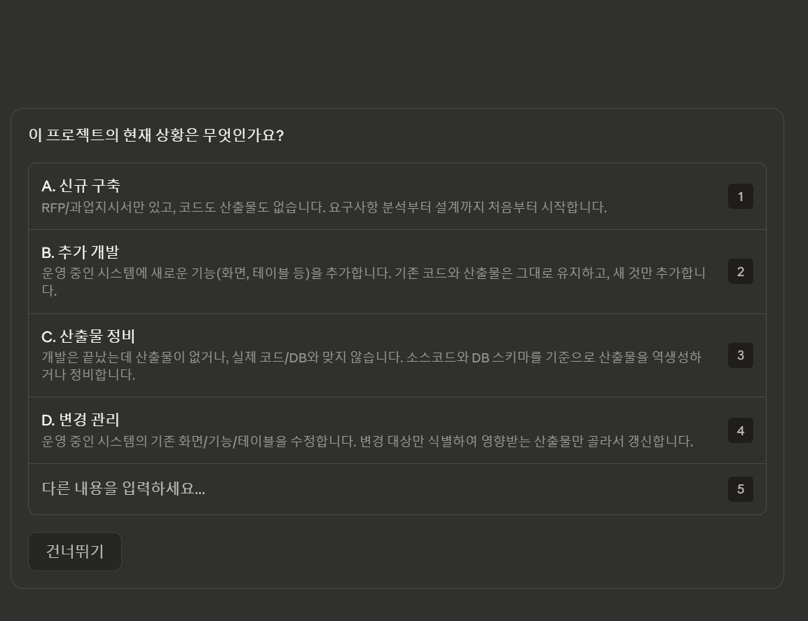
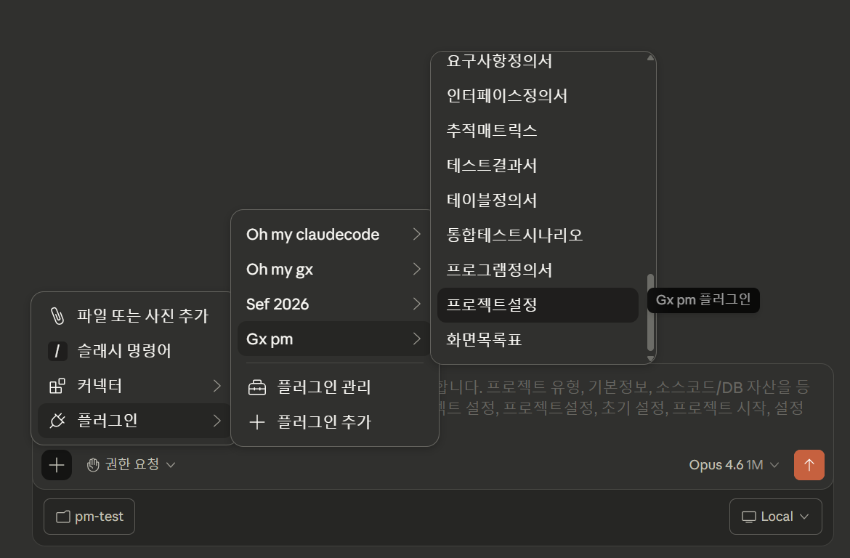
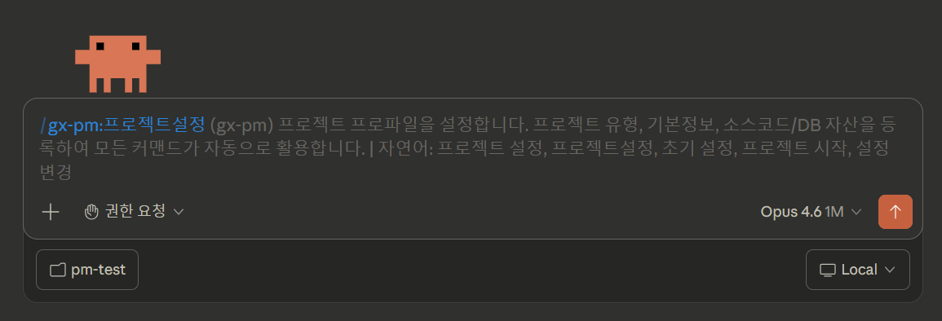
/프로젝트설정 — 프로젝트 상황에 맞게 분기
처음 한 번 설정하면 이후 모든 커맨드가 자동으로 활용합니다
/프로젝트설정 실행
어떤 프로젝트인가요?
A. 신규 구축
RFP만 있고 코드 없음 설계부터 시작
→ 요구사항 추출 → 화면 설계 → 전체 흐름
B. 추가 개발
운영 중 시스템에 새 기능 추가
→ 기존 ID 이어서 채번 + 신규 산출물
C. 산출물 정비
개발 완료 후 산출물 역생성
→ 소스코드/DDL에서 프로그램·테이블 역추출
D. 변경 관리
기존 기능 수정 변경 대상만 갱신
→ 영향도 분석 + 변경 산출물만 갱신
설정은 profile.json에 저장 — 새 대화를 열어도 유지됩니다

Slide 17
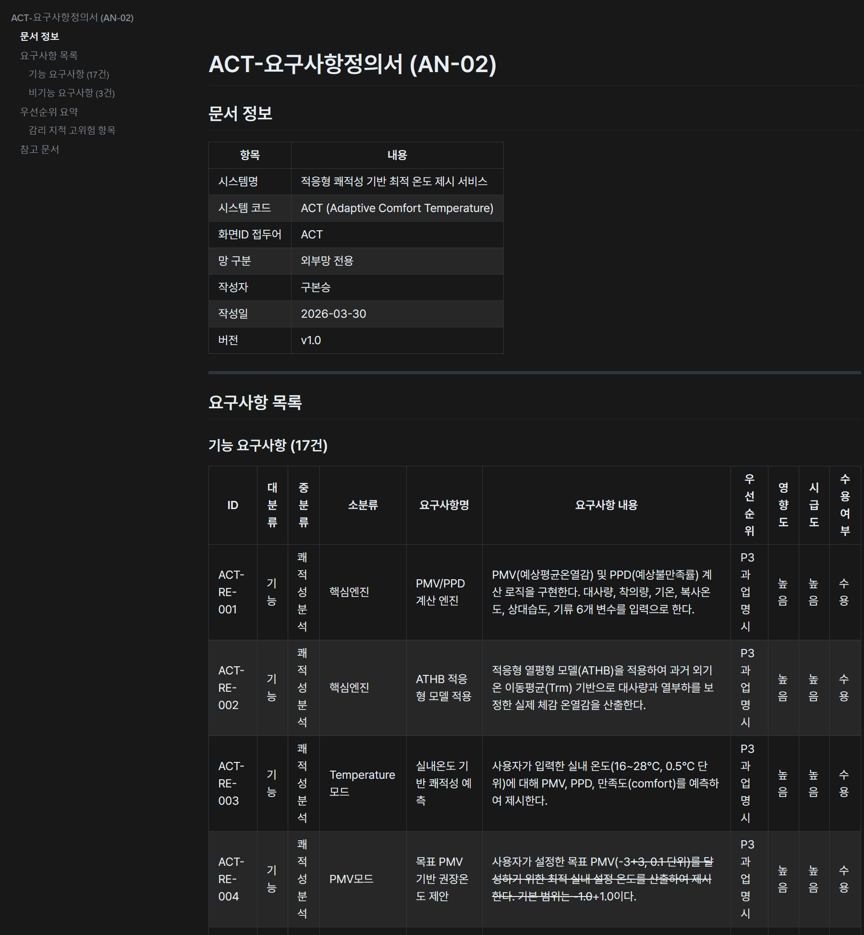
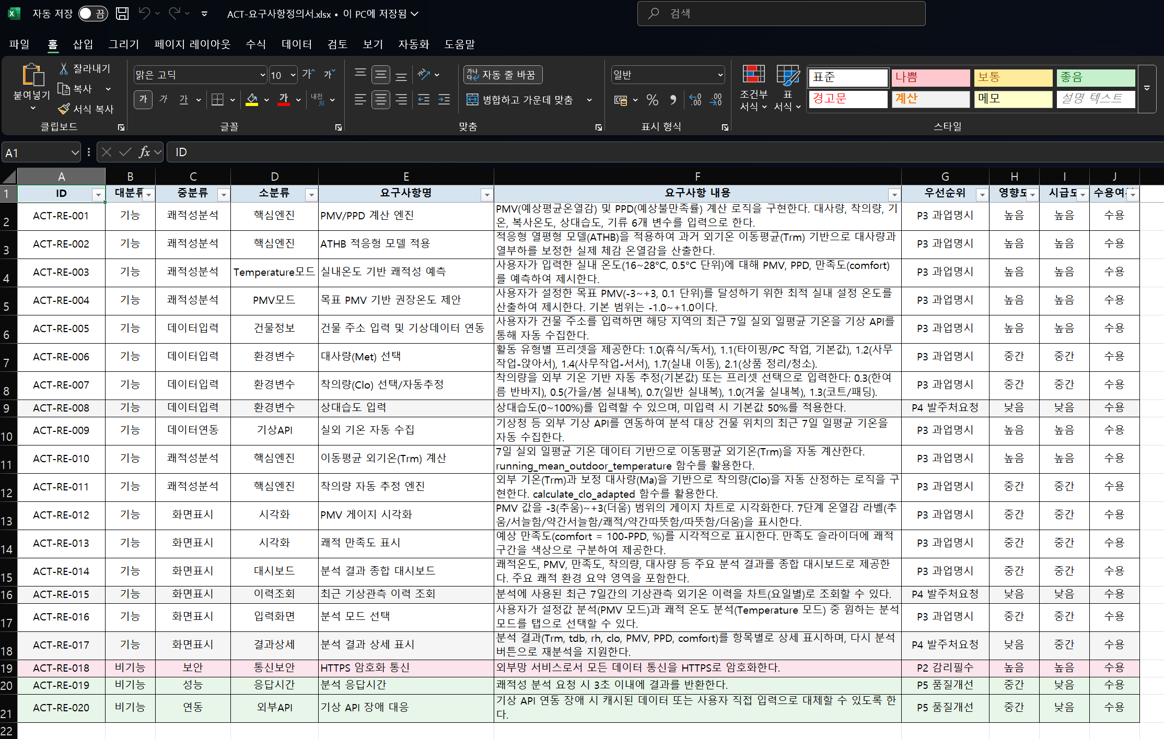
/요구사항정의서 — 이렇게 동작합니다
RFP 텍스트를 붙여넣으면 요구사항을 자동 추출·분류하고, 공공 양식에 맞는 xlsx를 생성합니다
① RFP 붙여넣기
② 추출 + 분류 → 승인
③ xlsx 추출
RFP 텍스트를 붙여넣거나
PDF 파일 경로를 입력
시스템 코드와 접두어를 확인
(예: ACT, EHR, KSC)
요구사항을 자동 추출
분류, ID, 요구사항명,
요구사항 내용, 우선순위,
수용여부 등 초안을 작성
공공 양식 컬럼 순서에 맞춘
xlsx 파일 자동 생성
산출물 엑셀에 바로
복사,붙여넣기 가능
→
→
실제 프로젝트 적용 예시 — 적응형 쾌적성 기반 최적 온도 제시 서비스

Slide 18
단계별 승인 — AI가 멋대로 만들지 않습니다
모든 커맨드는 한 번에 완성하지 않습니다. 각 단계마다 사용자 확인을 받고, 수정 요청이 있으면 반영한 뒤 다시 확인합니다.
시안 감지
생성
결과 표시
승인?
Yes
다음 단계
xlsx 추출
No
수정 반영
다시 표시 ↩
시안 감지 예시
⚠ 시안 선택이 필요합니다 1안: 이중 슬라이더 단일 화면 → 화면 5개 2안: 쾌적성/온도 별도 메뉴 → 화면 8개 → 어떤 시안으로 진행할까요? (1/2/병행)
기존 산출물 감지 예시
기존 산출물이 발견되었습니다. 1. 이어쓰기 — 기존 유지 + 새 항목 추가 2. 새로쓰기 — 백업 후 처음부터 재생성 3. 열기 — 특정 항목만 수정/삭제

Slide 19
10개 커맨드, 10개 산출물
프로젝트 착수
개발·시험
감리·변경
/요구사항정의서 → AN-02
/단위테스트계획서 → DE-13
/추적매트릭스 → AN-05 + 누락 탐지
/화면목록표 → DE-03
/통합테스트시나리오 → DE-14
/감리대응 → 대응문서 + 증빙 체크리스트
/프로그램정의서 → DE-05
/테스트결과서 → IM-03, TE-02, TE-06
/인터페이스정의서
/테이블정의서 → DE-08
명령어 이름 = 산출물 이름 — "요구사항 뽑아줘"라고 치면 요구사항정의서가 나옵니다

Slide 20
그런데,
보통 개발 완료된 후에 산출물 작성을 하지않으시나요?
역순서 작성
코딩 다 끝나고 나서 프로그램정의서 작성 시작 인터페이스정의서는 감리 직전에야 작성
ID 불일치
수작업이라 요구사항 → 화면 → 프로그램 ID가 서로 안 맞음 감리에서 추적성 지적
"소스 보면서 거꾸로"
소스코드를 보면서 엑셀에 채워 넣는 시간 결국 개발 끝나고 개발만큼 시간 소모
"소스 보면서 거꾸로" — 그걸 자동으로 하면 어떨까요?

Slide 21
소스코드에서 산출물을 뽑는다 — 3단계 스캔
프로젝트설정에서 'C. 산출물 정비'를 선택하면, 소스코드에서 산출물을 역생성합니다
Level 1 — 트리 스캔
파일 목록만 수집 ~2,000 토큰 패키지 구조 파악
Java 143개 · JSP 52개 · XML 38개
Level 2 — 헤더 스캔
각 파일 상위 30~50줄만 ~15,000 토큰 Controller URL, Service, DAO 식별
풀스캔 대비 0.85%의 토큰
Level 3 — 필요한 파일만
판단이 안 되는 파일만 전체 읽기 파일당 ~500 토큰 필요할 때만 실행
자동 실행 아님 — 역추출 스킬이 요청 시만
/프로그램정의서 역생성
소스코드에서 다음 업무 영역을 식별했습니다:
┌──────────────────┬──────────────┬──────┐ │ 패키지 │ 업무 영역 │ Ctrl │ ├──────────────────┼──────────────┼──────┤ │ system.authority │ 시스템 > 권한 │ 1개 │ │ education.course │ 교육 > 과정 │ 3개 │ │ education.enroll │ 교육 > 등록 │ 2개 │ │ user.manage │ 사용자관리 │ 2개 │ └──────────────────┴──────────────┴──────┘
업무 영역 분류가 맞나요?
✅ 승인 / ✏️ 수정
/인터페이스정의서 역생성
외부 연동 3건을 탐지했습니다:
┌───────────────┬──────────┬──────────────────┐ │ 연동 대상 │ 방식 │ 호출 위치 │ ├───────────────┼──────────┼──────────────────┤ │ 공공데이터포털│ REST API │ DataPortalService│ │ SSO 인증서버 │ REST API │ SsoAuthClient │ │ 문자발송시스템│ REST API │ SmsService │ └───────────────┴──────────┴──────────────────┘
이 연동 목록이 맞나요?
✅ 승인 / ✏️ 수정

Slide 22
gx-pm 시작하는 법
Step 1
플러그인 설치
마켓플레이스 또는 plugin add
Step 2
/프로젝트설정
유형 선택 (신규/추가/정비/변경) · 소스경로·DDL·기존산출물 입력
Step 3
산출물 커맨드 실행
/요구사항정의서, /화면목록표... · 단계별 승인 + xlsx 추출
Step 4
/추적매트릭스
ID 체인 전체 점검 · 누락 탐지 + 과업 완료 확인
"요구사항 뽑아줘" · "화면목록 만들어줘" · "DDL로 테이블정의서" · "감리 지적 대응해줘"

Slide 23
두 플러그인, 하나의 목표
oh-my-gx
개발자의 자동화
· 7개 스킬 · 9개 에이전트 팀 · PRD → 설계 → 코드 → 리뷰 → PR · 어떤 언어·프레임워크든
gx-pm
PM의 자동화
· 10개 커맨드 = 10개 산출물 · 17개 내부 스킬 · RFP → 산출물 → 추적 → 감리 · ID 체인 + xlsx 추출
반복은 AI에게, 판단은 사람에게.

Slide 24
완전 자동화가 아닌 가속
Without
프롬프트 작성 → 설명 → 수정 요청 → 재설명 → 또 수정 → ... → 완성
━━━━━━━━━━
0
100
↕ 시간 절감
With
AI가 단시간에 도달
사람이 마무리
━━━
0
초안 완성
100
0 → 75
반복적인 프롬프트, 불필요한 티키타카 없이 AI가 초안을 빠르게 만든다
75 → 100
사람이 검토하고 다듬는다 이 부분은 원래도 해야 할 일
결과
0에서 100까지 직접 가던 시간 대비 전체 소요 시간이 크게 줄어든다

Slide 25
Q & A
감사합니다
개발 소스코드 깃허브 주소 안내
oh-my-gx: github.com/bs-koo/oh-my-gx · gx-pm: github.com/bs-koo/gx-pm
데이터플랫폼 구본승 | 스픽스데이 18회

